Slide 1
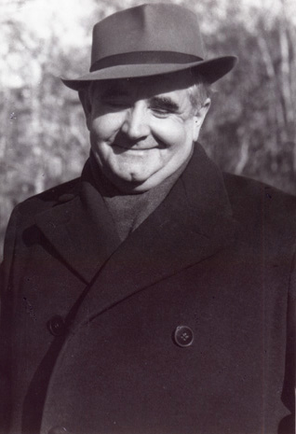
KRLEŽINO PJESNIŠTVO
Izradila: Mihaela Mutvar, 4.D
Medicinska škola Varaždin
15.12.2020.

Slide 2
književnik i enciklopedist
najveći hrvatski pisac 20. stoljeća
bavljenje poezijom u doba školovanja
posljednji roman Zastave
pjesničke zbirke: Pan (1917), Tri simfonije (1917), Pjesme I. i Pjesme II. (1918), Pjesme III. (1919), Lirika (1919), Knjiga pjesama (1931), Knjiga lirike (1932), Simfonije (1933), Balade Petrice Kerempuha (1936), Pjesme u tmini (1937)

Slide 3
pjesništvo
FAZE
1. poema Pan ( 1917.), Tri simfonije
2. ratna lirika – Pjesme I., Pjesme II. , Pjesme III. ( 1918., 1919.) – ekspresionistička obilježja
3. Pjesme u tmini ( 1938.)
4. Balade Petrice Kerempuha ( 1936.)

Slide 4
EKSPRESIONISTIČKA LIRIKA
zbirke pjesama: Pjesme I., Pjesme II. i Pjesme III., zbirka pjesama Lirika
stilska obilježja: - temeljni motivi: noć, krv i smrt - lirika rezignacije

Slide 5
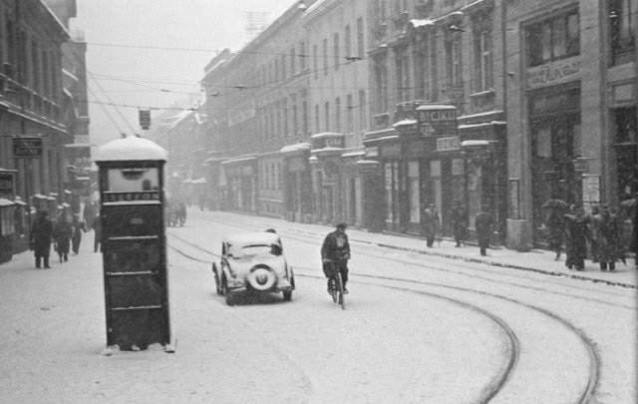
SNIJEG
Na bijelom transparentu snijega sve se sada maske, pojave i stvari prljavima čine.
I lijepe, tečne žene voštano su sive, a crvene im usne ranjave i trule i zubi žuti, kao stare nule domina.
Glasovi su tupi i silno i prazno zvone,
i bijeda je naša jasnija i veća
kad nema sedmerostruke laži boja, i sve je samo ledeno i sivo.
U bijeloj umnoj tišini snijega
ja hodam i osjećam jalovu bol.
Mislim da to sve neće dugo trajati:
još hitrije nego snijeg moje stope
zamest će se moj trag u svemu.
I nitko neće znati da sam i ja bio tu i prošao.

Slide 6
ANALIZA PJESME
Tema: ljudska prolaznost i beznačajnost čovjekova života
osnovni motiv: snijeg
slobodan stih
spori ritam
siva boja – nestajanje, život bez radosti
bjelina – lažna ljepota, besmislenost riječi, laž i bijeda
svjestan kratkotrajnosti ljudskog postojanja

Slide 7
SAŽETAK
najpoznatiji hrvatski pjesnik 20. stoljeća
u svojim djelima ostao vjeran svom stvaralačkom načelu o slobodi umjetničkoga stvaranja
KRLEŽINA POEZIJA: - lirika s impresionističkim i simboličkim obilježjima - njegovo pjesništvo proteže se u četiri faze - ratna lirika – ekspresionistička obilježja - ekspresionistička lirika: noć, tmina, krv, smrt, turobna, mračna lirika, vječito pokapanje i sprovod 1936. BALADE PETRICE KEREMPUHA – kajkavsko narječje motivi: noć, krv i smrt
SNIJEG - tema: ljudska prolaznost i beznačajnost čovjekova života
- pejzažnom motivu snijega suprotstavlja svakodnevicu - motiv snijega – metafora za prazninu - bjelina – lažna ljepota - siva boja – život bez radosti - motiv prolaznosti - svjestan kratkotrajnosti ljudskog postojanja
(I nitko neće znati da sam i ja bio tu i prošao.) - slobodni stih

Slide 8
LITERATURA
https://enciklopedija.hr/Natuknica.aspx?ID=34113 preuzeto 8.12.2020.
https://lektire.skole.hr/autor/miroslav-krleza?fbclid=IwAR2S9qrpc8F419-wCq-Cv2APkT6ARaN2M99WpMBWd21IJdV3uGGgPh07vT8 preuzeto 8.12.2020.
http://krlezijana.lzmk.hr/clanak.aspx?id=1221&fbclid=IwAR2mBNtvNpNbLt8PhvKAKHv93G2Ecf4Z6zYThzH0bHdnPfPWC8iBYqkijBs preuzeto 8.12.2020.

